Slide 1
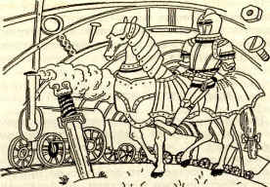
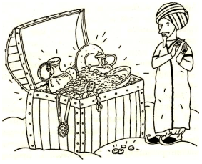
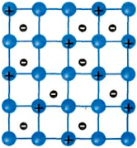
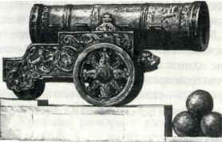

Slide 2
Общая характеристика «Ме»
Положение «Ме» в ПСХЭ Д.И.Менделеева
Как меняются «Ме» свойства в группах, периодах?
Особенности строения атомов
Строение атомов Na, Ca, Al
Вид химической связи, тип кристаллической решетки.

Slide 11
Спасибо за урок!

